Slide 1


Урок мужества
«Горячее сердце»

Slide 2

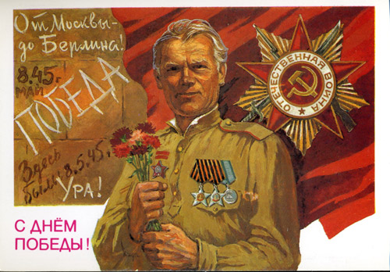
Скоро все мы будем отмечать великий
праздник – 9мая День Победы.

Slide 3
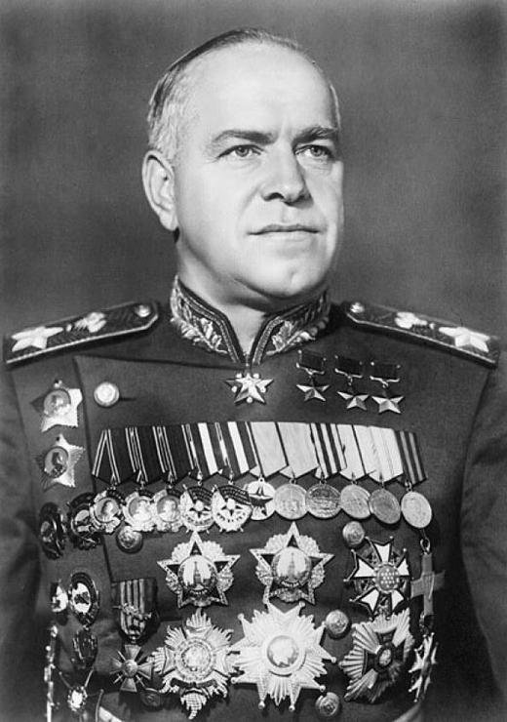
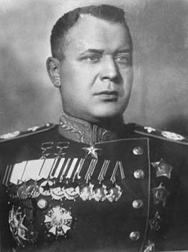
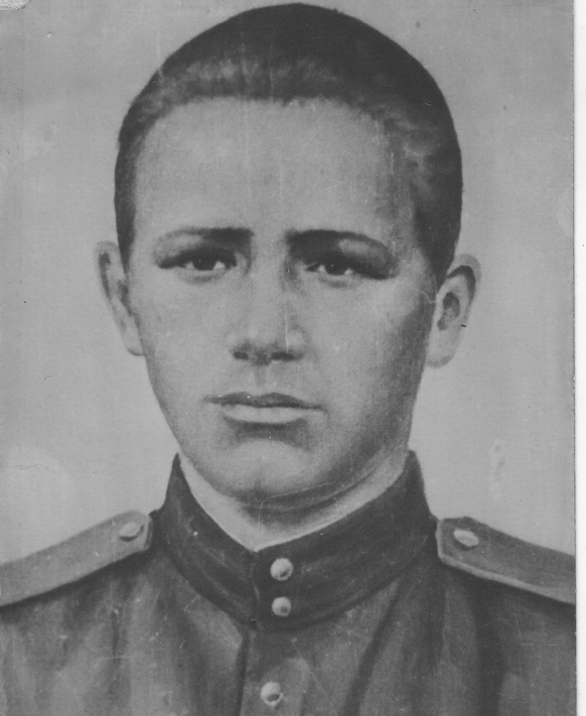
9 мая 1945года закончилась Великая Отечественная война.
Мы знаем многих героев той войны.
Жуков
Георгий
Константинович
Новиков
Алекса́ндр
Алекса́ндрович
Смирнов
Юрий
Васильевич

Slide 4
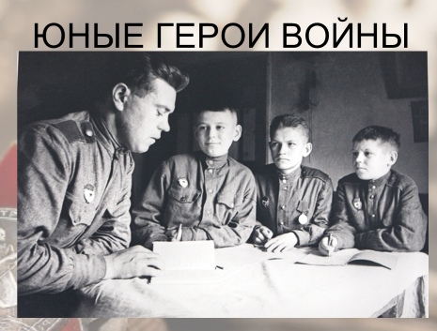
Были герои – дети, которые
помогали взрослым сражаться
с фашистами.

Slide 5
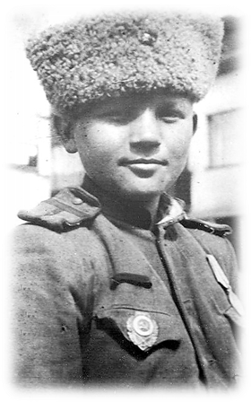
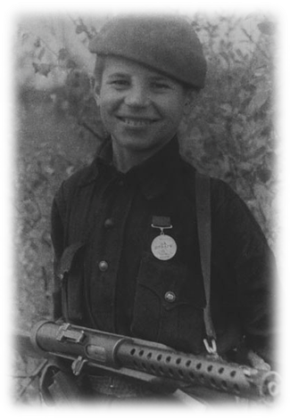
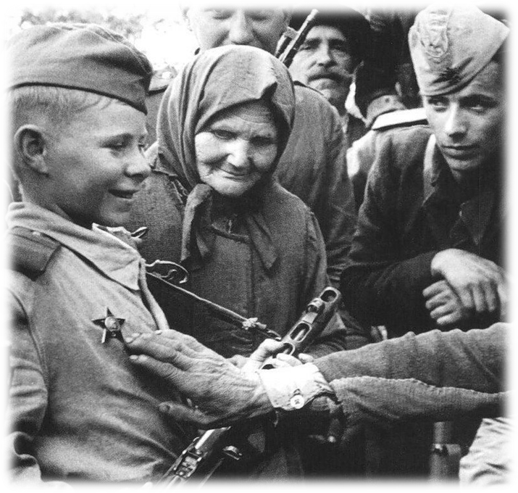
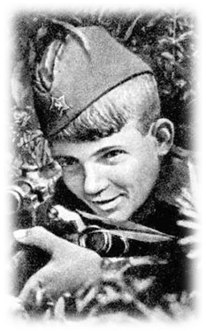
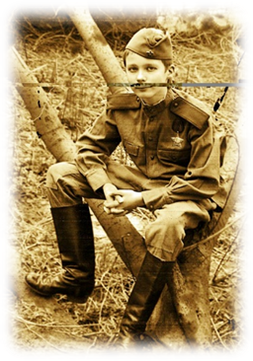
Юные герои войны

Slide 6
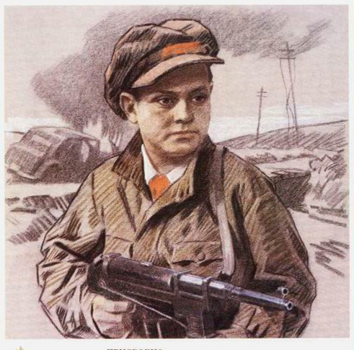
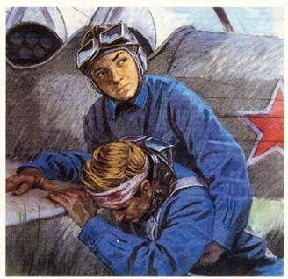
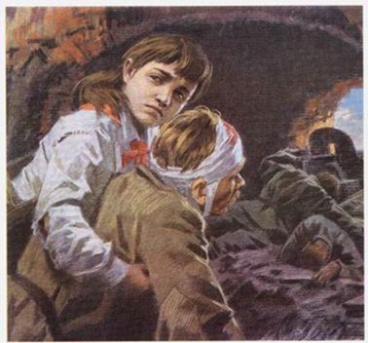
Леня Голиков
Аркадий Каманин
Зенкина Валя

Slide 7
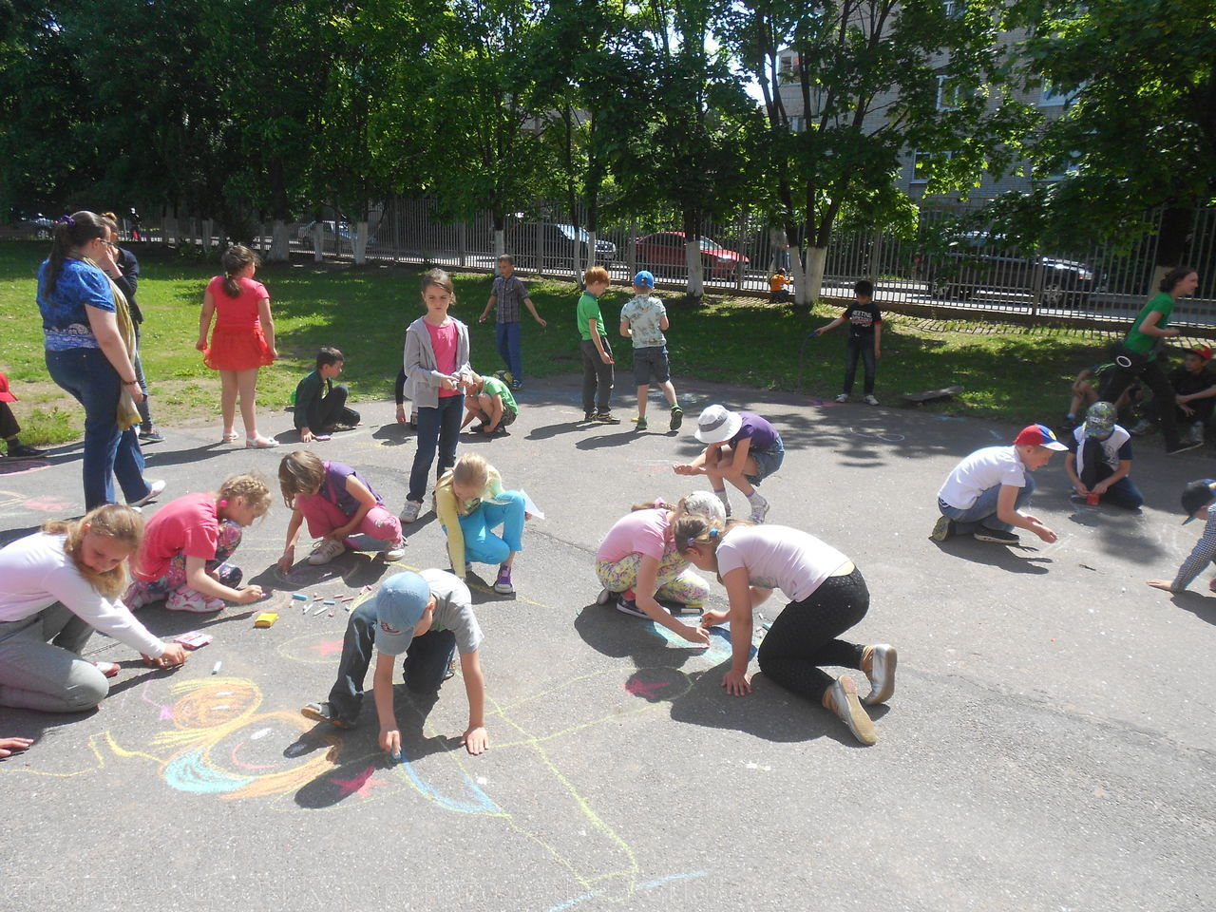

Сейчас мирные время.
Нет войны.

Slide 8

Нет войны, когда взрослые спокойно работают, а дети ходят в школу и в детский сад, не опасаясь террористов. Только в мирное время происходят хорошее вещи, дружба, любовь.

Slide 9

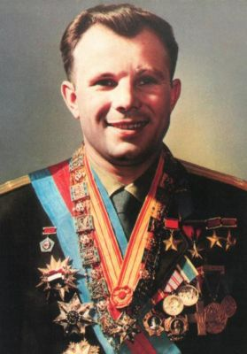
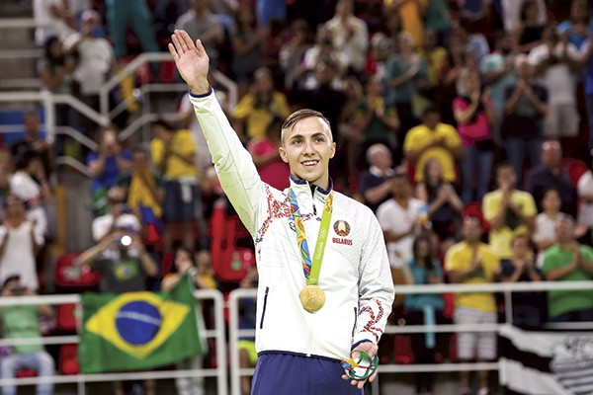
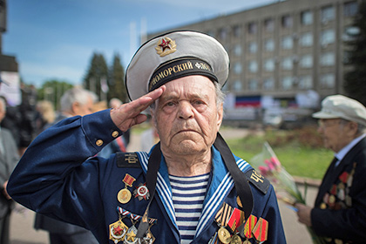
Кто они?
Кого можно назвать сегодня героем?

Slide 10
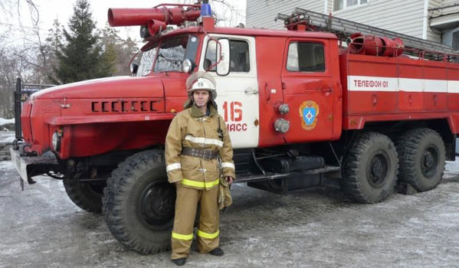
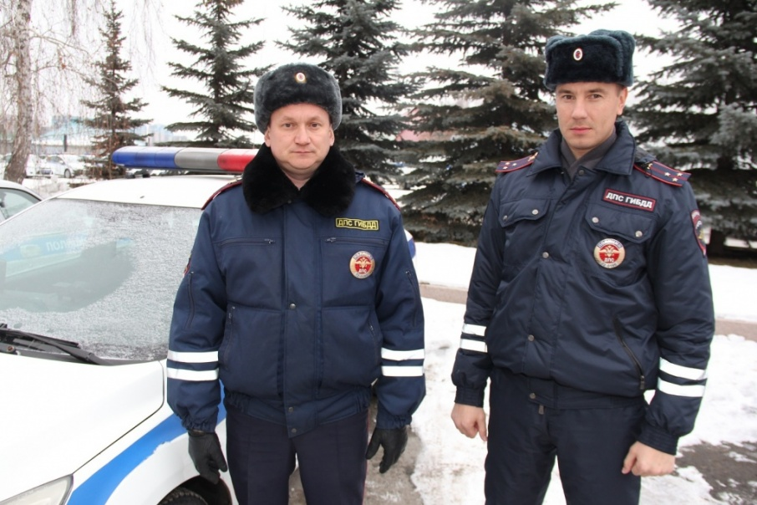
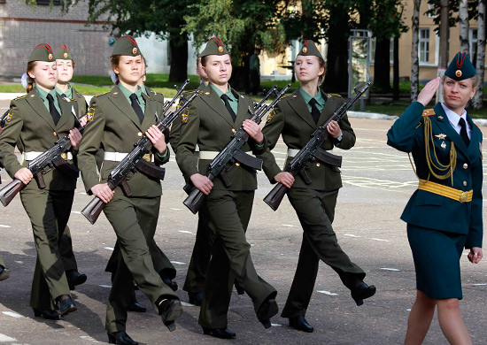
Герой – человек, который не жалея своей жизни
помогает людям. ( спасает и защищает людям)
Пожарные
Полицейские
Военные

Slide 11
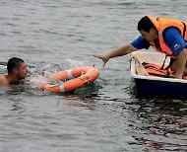
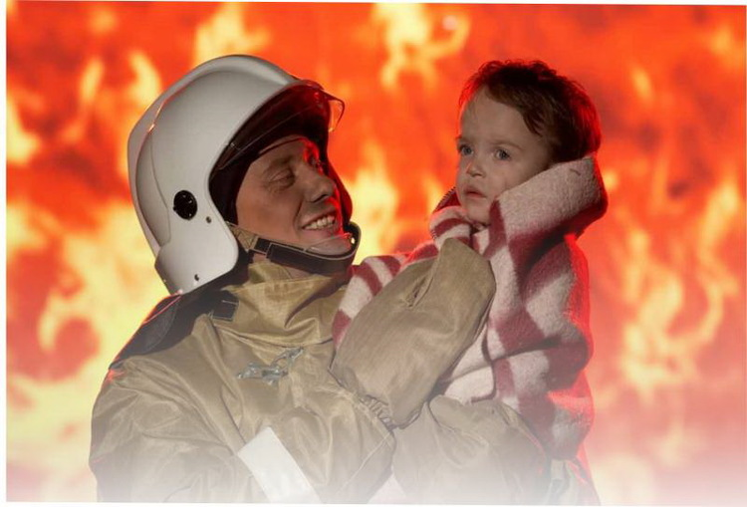
Героями могут стать не только взрослые ,
но и дети

Slide 12
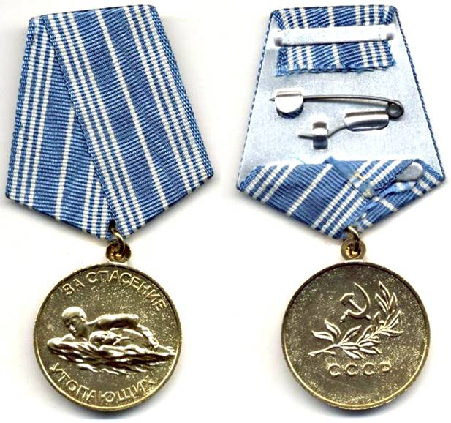
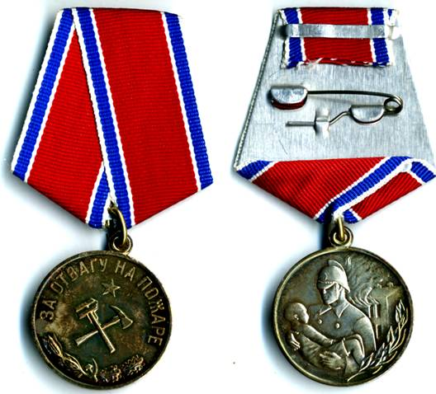
Про таких людей говорят «У них горячее сердце»,
доброе, не равнодушное, готовое на помощь.
Таких людей награждают медалью
«За спасение утопающий»
« За отвагу» на пожаре

Slide 13

И знаком «Горячее сердце»
Есть почетная книга «Горячее сердце»
Нагрудный знак
«Горячее сердце»

Slide 14

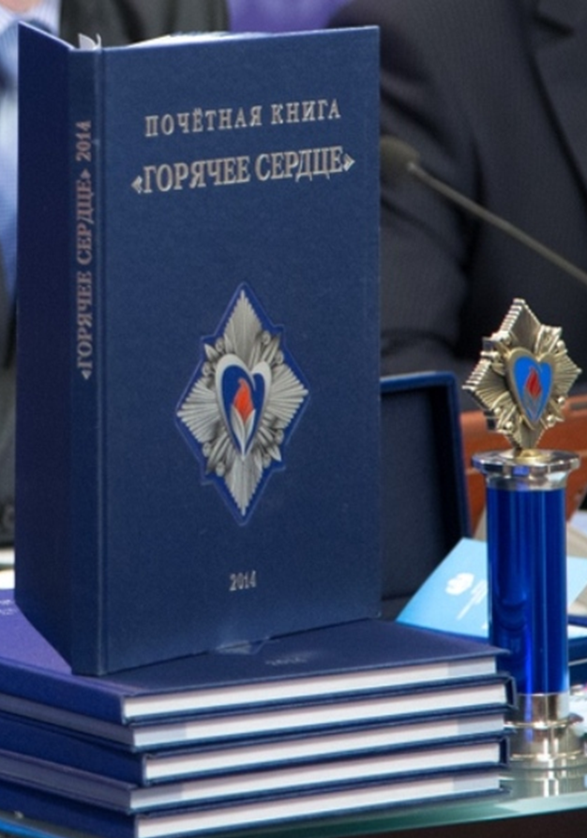
Почетная книга
«Горячее сердце
Издается ежегодно.
В ней рассказы о поступках награжденных ребят.

Slide 15
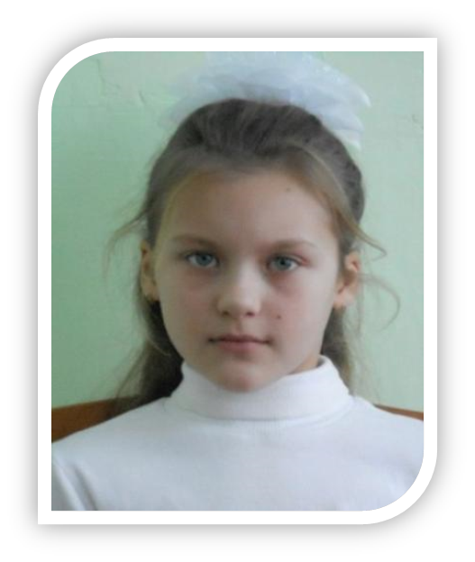
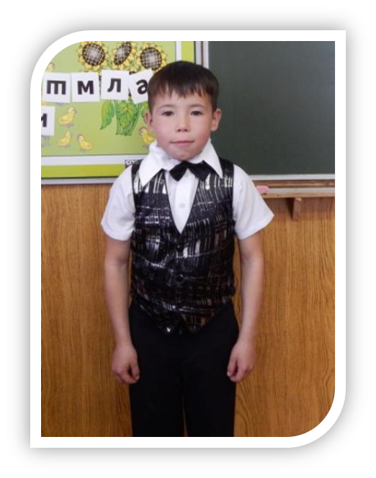
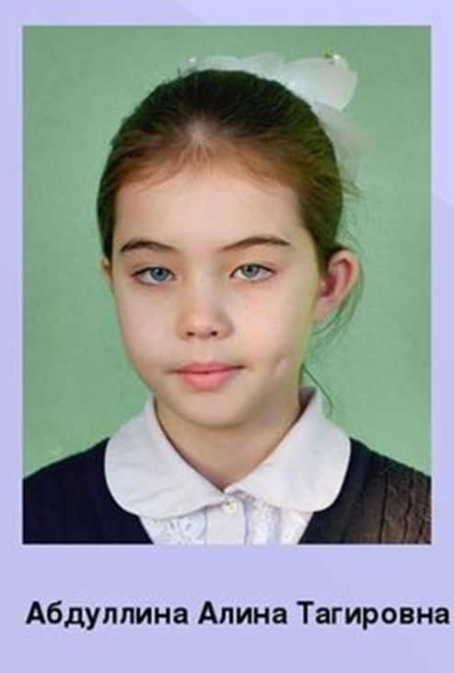
Современные герои
Айгуль Шафиева
Бегунов Арсений

Slide 16
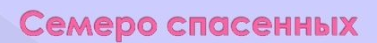
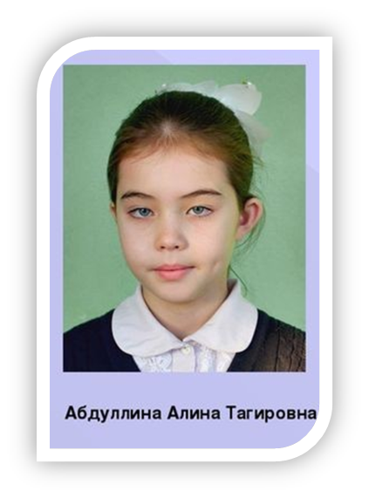

Алина сохранила жизни
семерых человек при пожаре.
За проявленную смелость
и героизм.

Slide 17
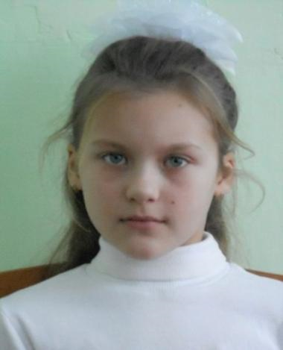

Смелая и решительная защитница
Айгуль Шафиева 5 июля 2015 спасла из горевшего дома брата и сестру.

Slide 18

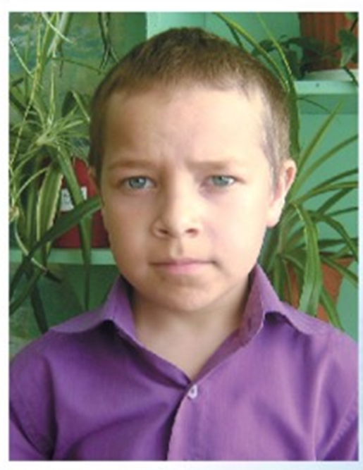
Юному герою Никите Баранову была
вручена Грамота за проявление смелости,
отвагу, самоотверженность и
героизм при спасении утопающего
3- летнего ребенка.

Slide 19
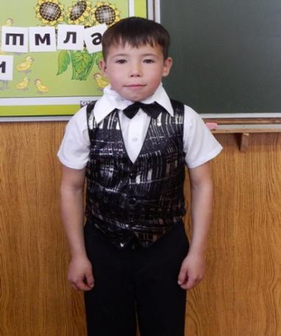
Мужественный человек 7(семи) лет
Бегунов Арсений 24 мая 2015 года спас тонущую в яме с водой девочку.

Slide 20
Гимн «Горячее сердце»
« Я – Россиянин, я за всё в ответе!
Мне Родина дороже бытия!
За всё, что происходит на планете,
Горячим сердцем отвечаю я!»

Slide 21

Спешите делать добро!
Во все времена горячее сердце
рядом!

Slide 22
Используемые материалы
http://newslab.ru/news/565483 http://newslab.ru/news/598470 :http://newsrbk.ru/news/2835391-geroicheskiy-postupok-v-krasnoyarskom-krae-policeyskiy-sam-spas-iz-pozhara-49-chelovek.html

